Slide 1
12. МАГНИТНОЕ ПОЛЕ
12.1.Магнитные взаимодействия
12.2.Закон Био-Савара-Лапласа
12.3.Магнитное поле движущегося заряда
12.4.Напряженность магнитного поля
12.5.Магнитное поле прямого тока
12.6. Магнитное поле кругового тока
12.7.Теорема Гаусса для вектора магнитной индукции

Slide 2
12.1. Магнитные взаимодействия
В пространстве, окружающем намагниченные тела, возникает магнитное поле.
Помещенная в это поле маленькая магнитная стрелка устанавливается в каждой его точке вполне определенным образом, указывая тем самым направление поля.
Тот конец стрелки, который в магнитном поле Земли указывает на север, называется северным, а противоположный – южным.

Slide 3
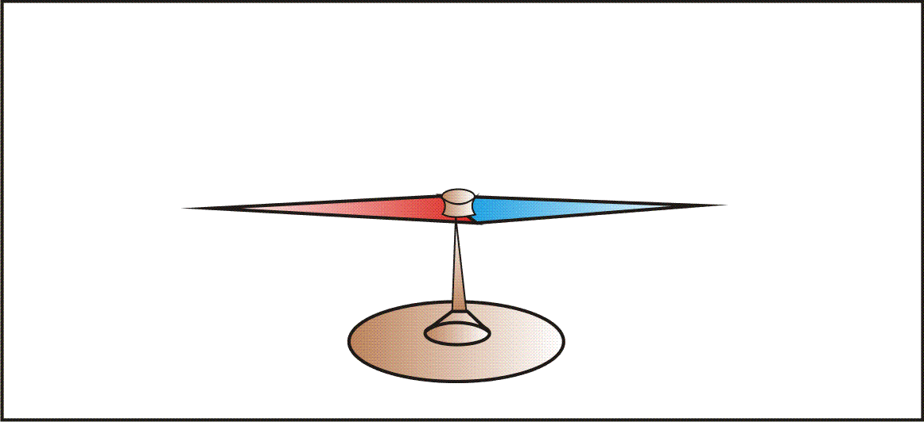
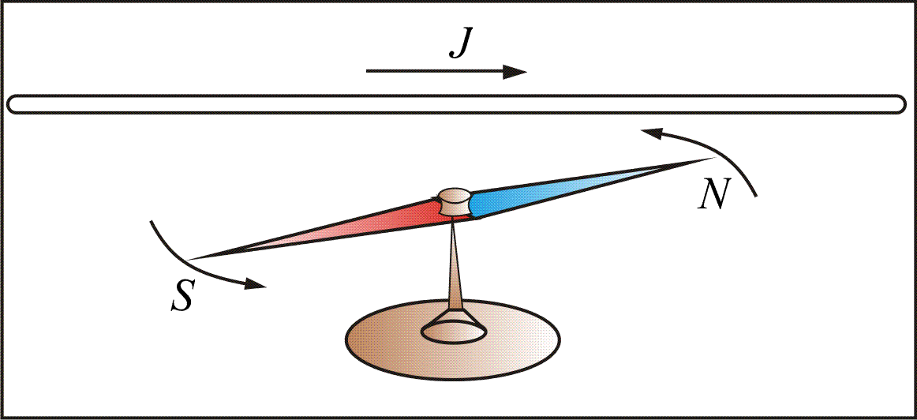
При отклонении магнитной стрелки от направления магнитного поля, на стрелку действует
механический крутящий момент М_{кр}, пропорциональный синусу угла отклонения α и стремящийся повернуть ее вдоль указанного направления.
При взаимодействии постоянных магнитов они испытывают результирующий момент сил, но не силу.
Подобно электрическому диполю, постоянный магнит в однородном поле стремится повернуться по полю, но не перемещаться в нем.

Slide 4
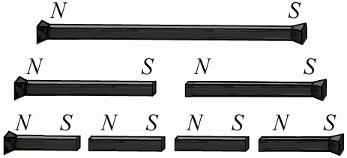
Отличие постоянных магнитов от Электрических диполей заключается в следующем:
Электрический диполь всегда состоит из зарядов, равных по величине и противоположных по знаку.
Постоянный же магнит, будучи разрезан пополам, превращается в два меньших магнита, каждый из которых имеет и северный и южный полюса.

Slide 5
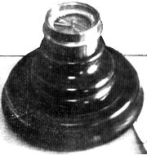
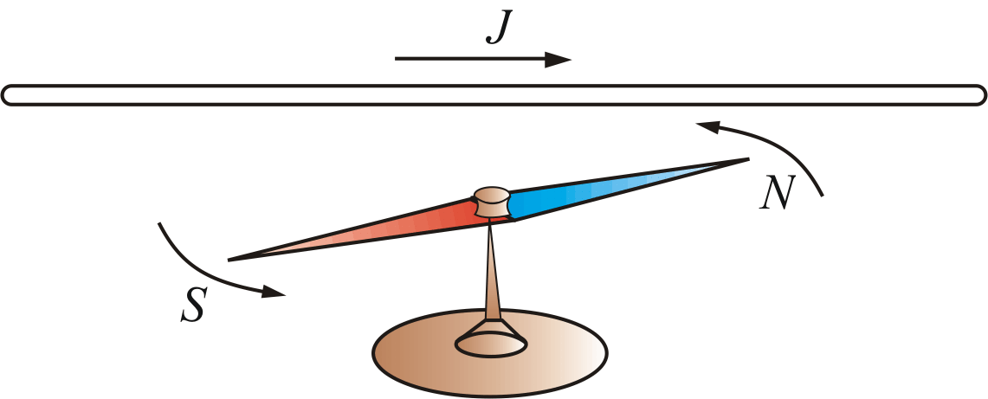
Открытие Эрстеда.
При помещении магнитной стрелки в непосредственной близости от проводника с током он обнаружил, что при протекании по проводнику тока, стрелка отклоняется; после выключения тока стрелка возвращается в исходное положение (рис. 1.1).
Из описанного опыта
Эрстед делает вывод:
вокруг прямолинейного
проводника с током
есть магнитное поле.
Рис. (1.1)

Slide 6
Общий вывод: вокруг всякого проводника с током есть магнитное поле.
Но ведь ток – это направленное движение зарядов.
Опыты подтверждают: магнитное поле появляется вокруг электронных пучков и вокруг перемещающихся в пространстве заряженных тел.
Вокруг всякого движущегося заряда помимо электрического поля существует еще и магнитное.

Slide 7
qV=const
Появляется
магнитное поле

Slide 8
Правило буравчика
т о к
направлен от нас
линия индукции

Slide 9
Подобно электрическому полю, оно обладает энергией и, следовательно, массой. Магнитное поле материально. Теперь можно дать следующее определение магнитного поля:
Магнитное поле – это материя, связанная с движущимися зарядами и обнаруживающая себя по действию на магнитные стрелки и движущиеся заряды, помещенные в это поле.

Slide 10
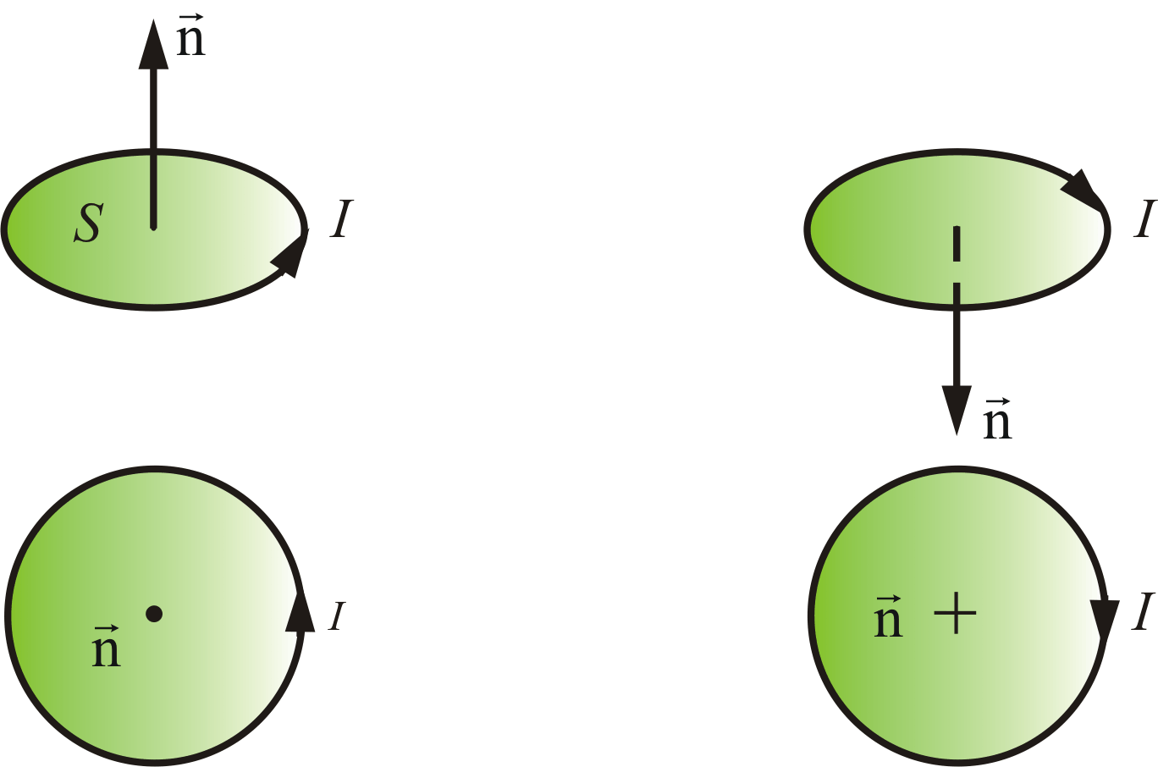
Возьмем такой контур с током I и поместим его в магнитное поле.
Основное свойство магнитного поля – способность действовать на движущиеся электрические заряды с определенной силой.
В магнитном поле контур с током будет ориентироваться определенным образом.
Ориентацию контура в прост-
ранстве будем характеризо-
вать направлением нормали ,
связанной с движением
тока правилом правого
винта или
«правилом буравчика»

Slide 11

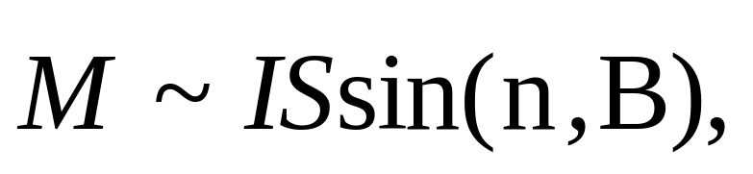
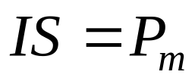
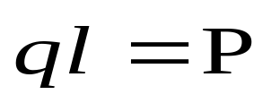
Вращающий момент прямо пропорционален величине тока I, площади контура S и синусу угла между направлением магнитного поля и нормали
(1)
здесь М – вращающий момент, или момент силы,
- магнитный момент контура (аналогично – электрический момент диполя).

Slide 12
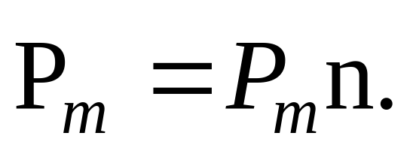
Направление вектора магнитного момента совпадает с положительным направлением нормали:

Slide 13

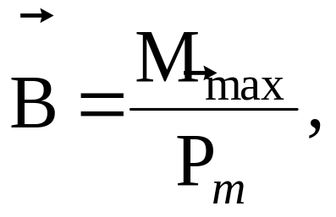
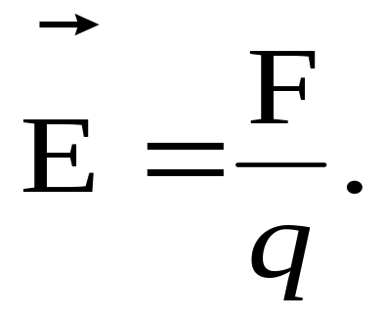
Отношение момента силы к магнитному моменту
для данной точки магнитного поля будет одним и тем же и может служить характеристикой магнитного поля, названной магнитной индукцией:
По аналогии с электрическим полем

Slide 14




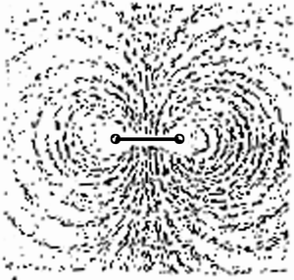
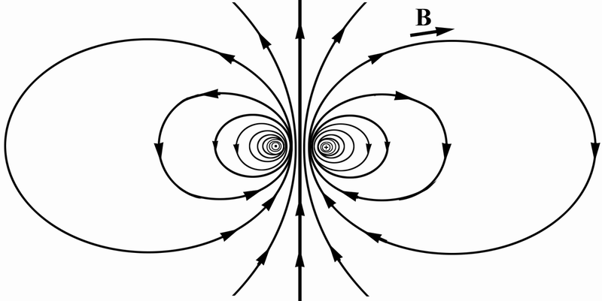
Магнитная индукция характеризует силовое действие магнитного поля на ток (аналогично, характеризует силовое действие электрического поля на заряд).
– силовая характеристика магнитного поля, ее можно изобразить с помощью магнитных силовых линий.
Поскольку М – момент силы и – магнитный момент являются характеристиками вращательного движения, то можно предположить, что магнитное поле – вихревое.

Slide 15
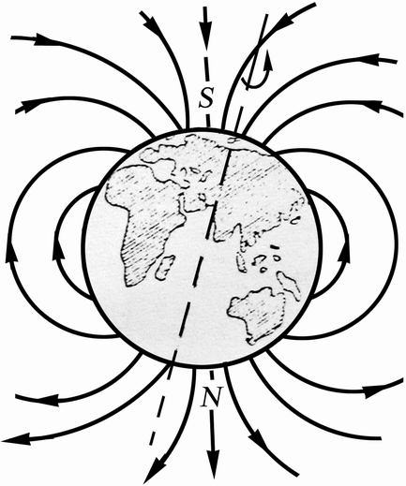
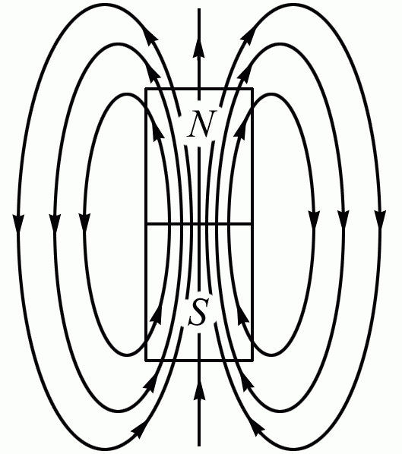
Условились, за направление принимать направление северного конца магнитной стрелки.
Силовые линии выходят из северного полюса, а входят, соответственно, в южный полюс магнита.
Для графического изображения полей удобно пользоваться силовыми линиями (линиями магнитной индукции).
Линиями магнитной индукции называются кривые, касательные к которым в каждой точке совпадают с направлением вектора в этой точке.

Slide 16
12.2. 3акон Био–Савара–Лапласа
В 1820 г. французские физики Жан Батист Био и Феликс Савар, провели исследования магнитных полей токов различной формы. А французский математик Пьер Лаплас обобщил эти исследования.

Slide 17
qV=const
Появляется
магнитное поле

Slide 18
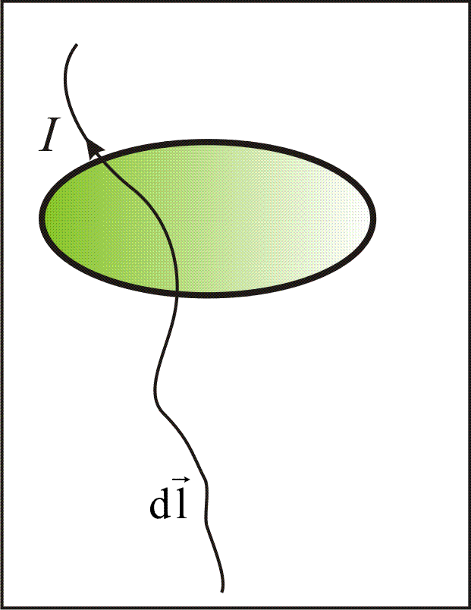
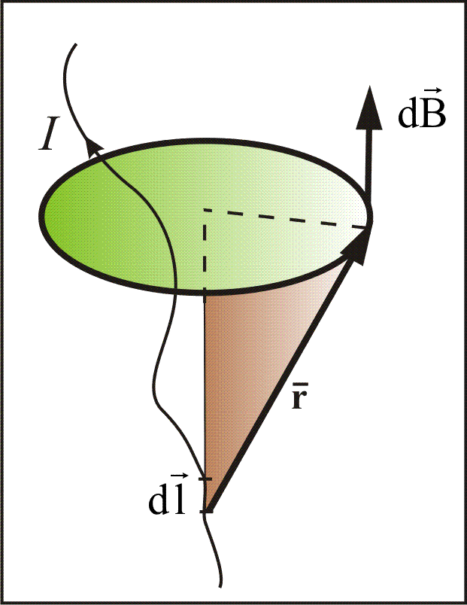
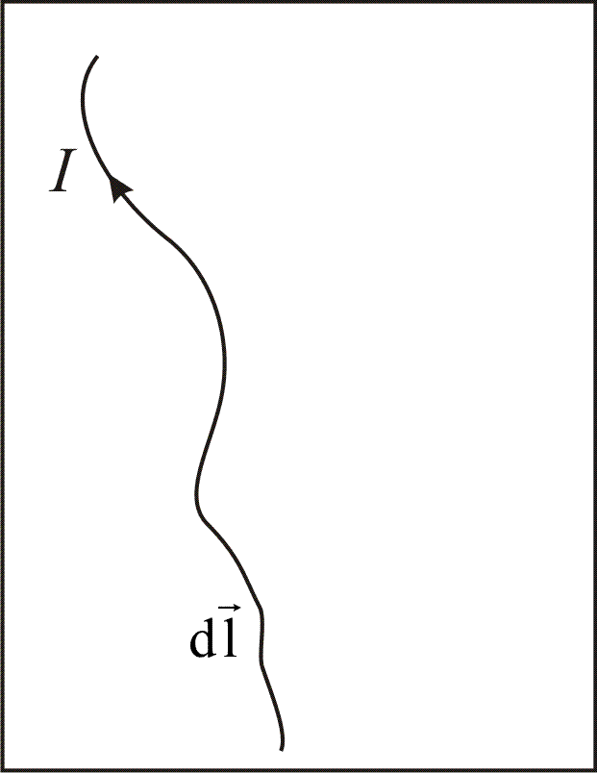
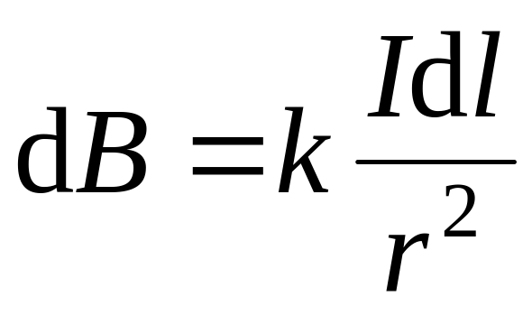
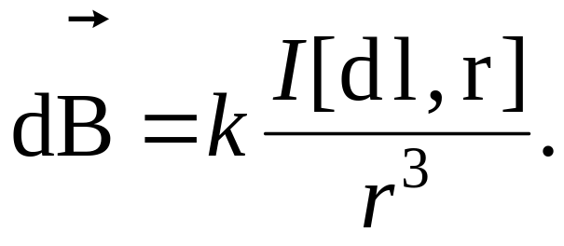
3акон Био–Савара–Лапласа
Элемент тока длины dl создает поле с магнитной индукцией:

Slide 19
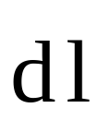
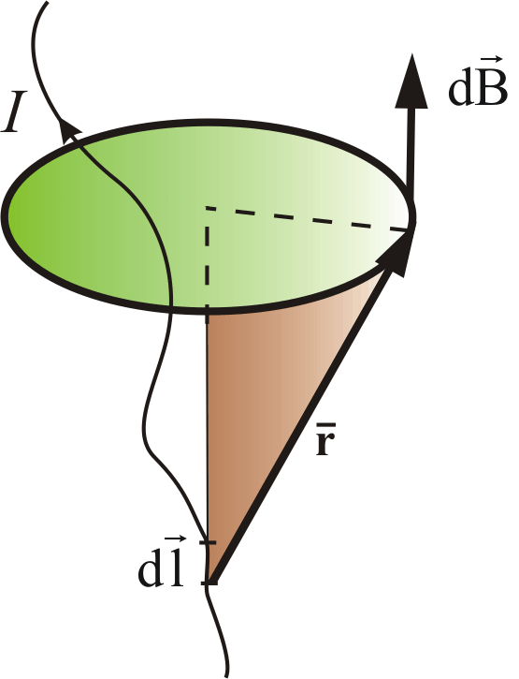

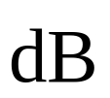
Здесь: I – ток;
– вектор, совпадающий с элементарным участком тока и направленный в ту сторону, куда течет ток;
– радиус-вектор, проведенный от элемента тока в точку, в которой мы определяем ;
r – модуль радиус-вектора;
k – коэффициент пропорциональности, зависящий от системы единиц.

Slide 20

Вектор магнитной индукции направлен перпендикулярно плоскости, проходящей через
и точку, в которой вычисляется поле.

Slide 21
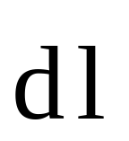
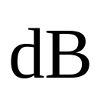
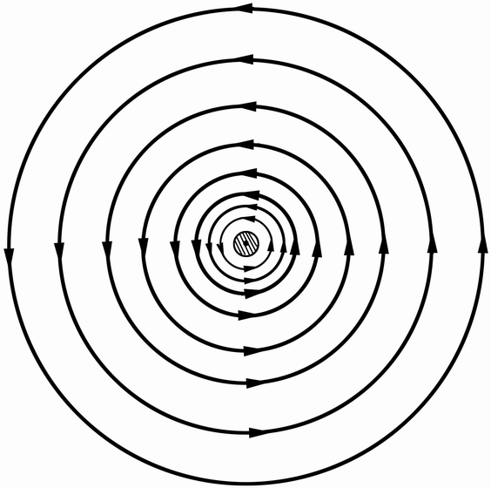
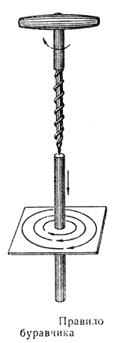
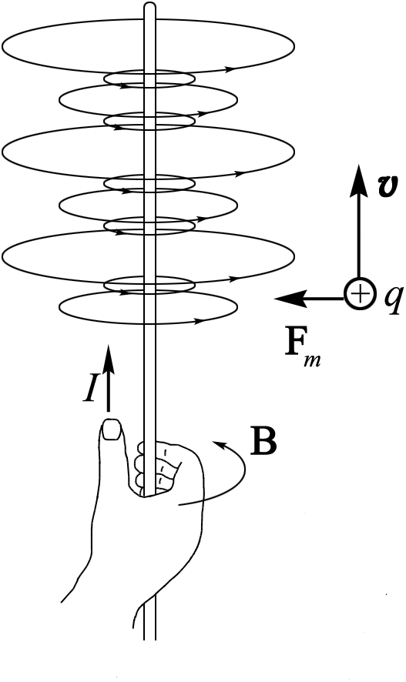
Направление связано с направлением
«правилом буравчика»: направление вращения головки винта дает направление , поступательное движение винта соответствует направлению тока в элементе.

Slide 22
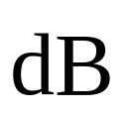
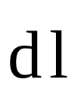
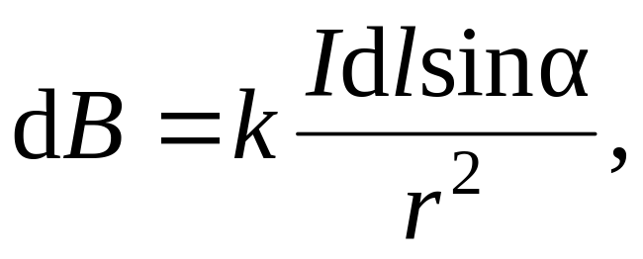

Закон Био–Савара–Лапласа устанавливает величину и направление вектора в произвольной точке магнитного поля, созданного элементом проводника с током I.
Модуль вектора определяется соотношением:
где α - угол между и ; k – коэффициент пропорциональности.

Slide 23
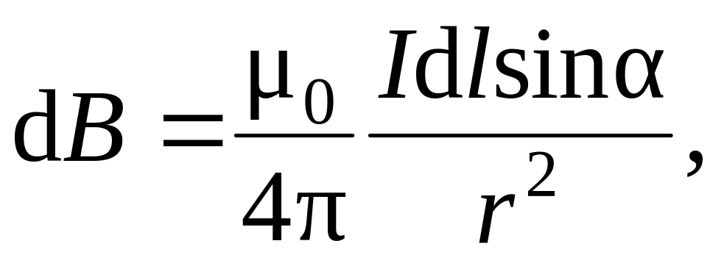
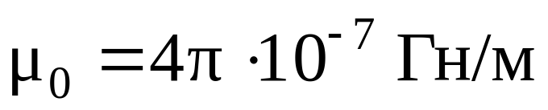
Закон Био–Савара–Лапласа для вакуума можно записать так:
(2)
где – магнитная
постоянная.

Slide 24
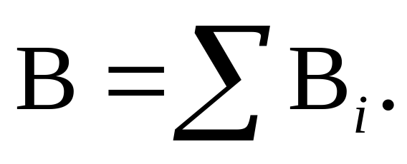
Магнитное поле любого тока может быть вычислено как векторная сумма (суперпозиция) полей, создаваемых отдельными элементарными участками тока:

Slide 25
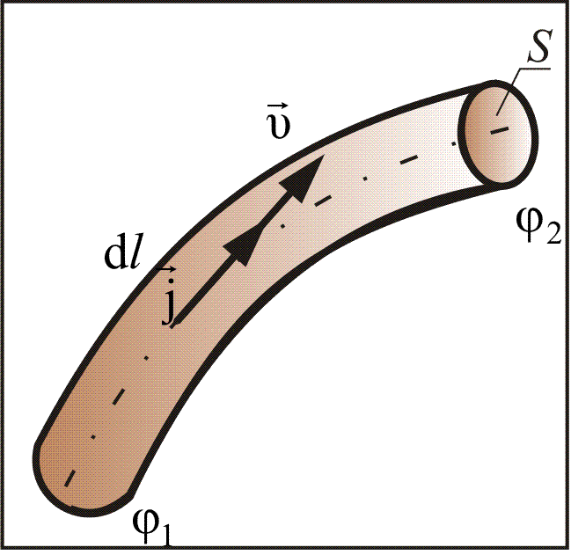
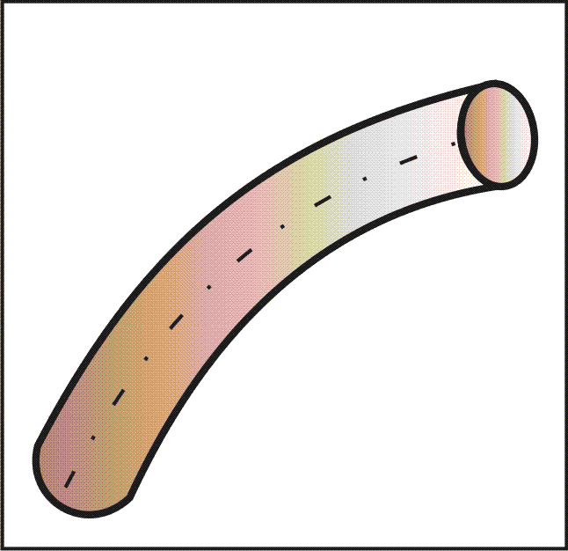
12.3. Магнитное поле движущегося заряда
Магнитное поле порождается электрическим током.
А электрический ток это – упорядоченное движение зарядов. Найдем магнитное поле, создаваемое одним движущимся зарядом (рис. 1.2).
(рис. 1.2)

Slide 26
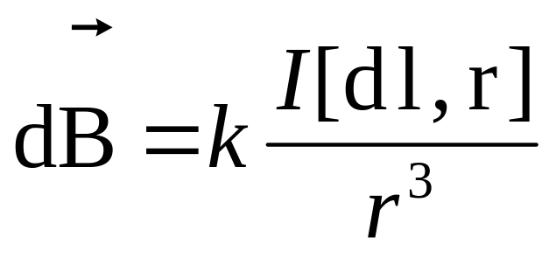


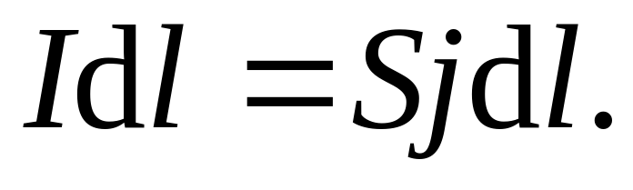
В уравнении заменим ток I
на jS, где j – плотность тока.
Векторы и имеют одинаковое направление, значит:

Slide 27
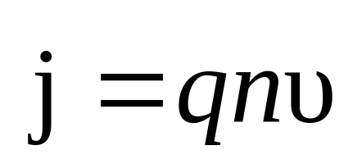

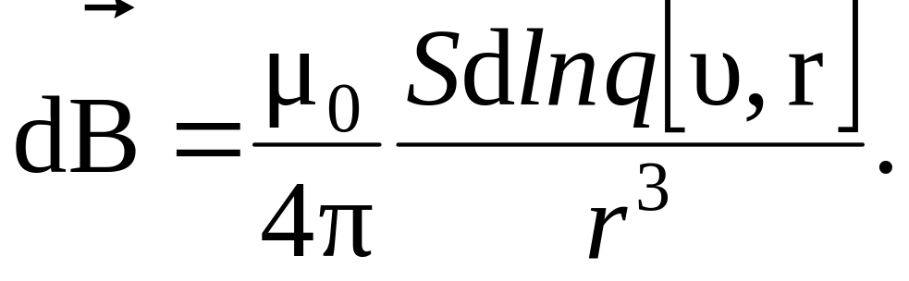
Если все заряды одинаковы и имеют заряд q,
то:
где n – число носителей заряда в единице
объема;
– дрейфовая скорость зарядов.
Если заряды положительные, то и имеют одно направление (рис. 1.4). Подставив (3) в з-н Б-С-Л, получим:
(3)
(4)

Slide 28
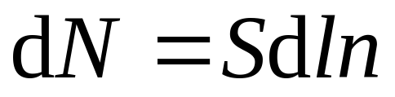

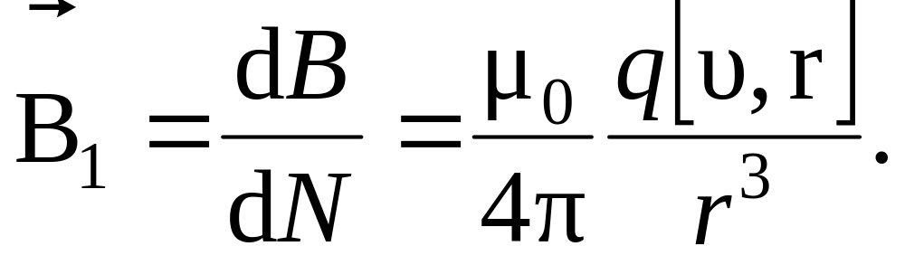
Обозначим – число носителей заряда в отрезке Разделив (4) на это число, получим выражение для индукции магнитного поля, создаваемого одним зарядом, движущимся со скоростью :
(5)

Slide 29
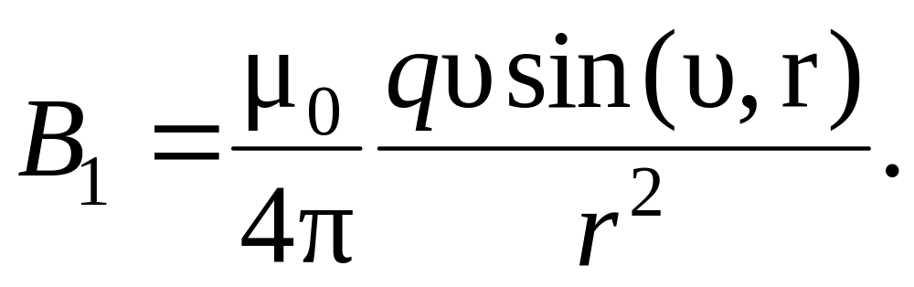
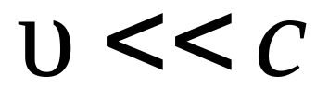
В скалярной форме индукция магнитного поля одного заряда в вакууме определяется по формуле:
(6)
Эта формула справедлива при скоростях заряженных частиц

Slide 30
12.4. Напряженность магнитного поля
Магнитное поле – это одна из форм проявления электромагнитного поля, особенностью которого является то, что это поле действует только на движущиеся частицы и тела, обладающие электрическим зарядом, а также на намагниченные тела.

Slide 31
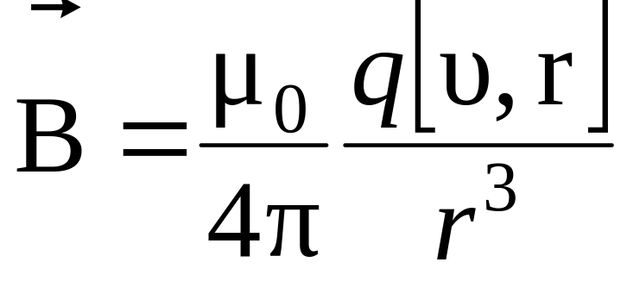
Магнитное поле создается проводниками с током, движущимися электрическими заряженными частицами и телами, а также переменными электрическими полями.
Силовой характеристикой магнитного поля служит вектор магнитной индукции поля созданного одним зарядом в вакууме:

Slide 32
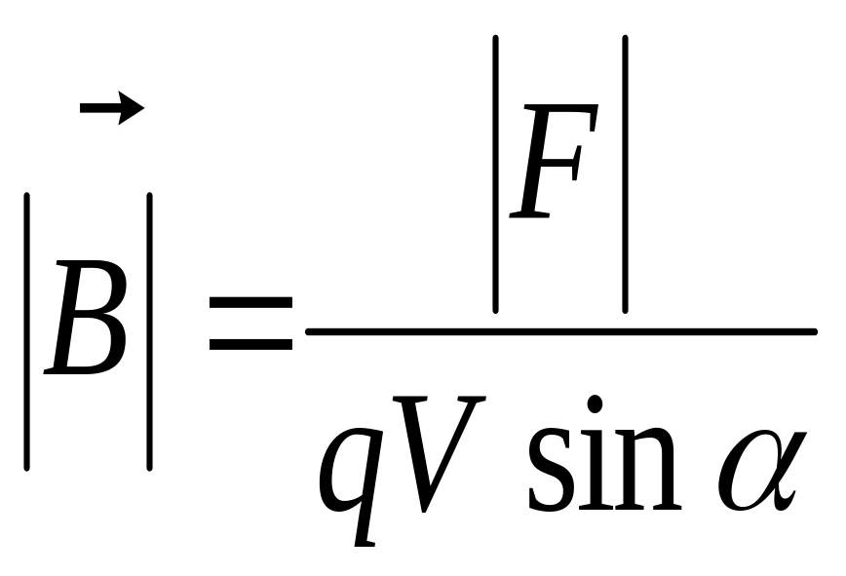
Тл = Н.с / (Кл.м)

Slide 33
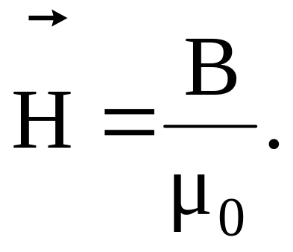
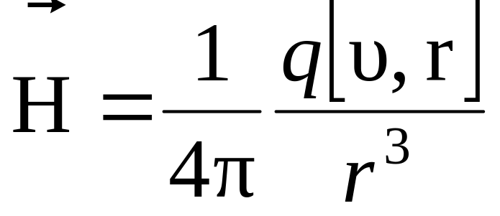
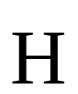
Напряженностью магнитного поля называют векторную величину , характеризующую магнитное поле и определяемую следующим образом:
Напряженность магнитного поля заряда q, движущегося в вакууме равна:
Закон Био–Савара–Лапласа для

Slide 34


12.5. Магнитное поле прямого тока
Рассмотрим магнитное поле
прямого тока

Slide 35


Пусть точка, в которой определяется магнитное поле, находится на расстоянии b от провода. Из рис. 1.6 видно, что:
Подставив найденные значения r и dl в закон Био–Савара–Лапласа, получим:

Slide 36







Для конечного проводника угол α изменяется от , до . Тогда:
Для бесконечно длинного проводника а , тогда:
или
(7)
(8)

Slide 37



12.6. Магнитное поле кругового тока
Рассмотрим поле, создаваемое током I, текущим по тонкому проводу, имеющему форму окружности радиуса R (рис. 1.3).

Slide 38





т.к. угол между и α – прямой, то тогда получим:
(9)

Slide 39





Подставив в (9) и, проинтегрировав по всему контуру получим выражение для нахождения магнитной индукции кругового тока:
При , получим магнитную индукцию в центре кругового тока:
(10)
(11)

Slide 40



Заметим, что в числителе (10)
– магнитный момент контура. Тогда, на большом расстоянии от контура, при , магнитную индукцию можно рассчитать по формуле:
(12)

Slide 41


12.7. Теорема Гаусса для вектора магнитной индукции
Поток вектора через замкнутую поверхность должен быть равен нулю.
Таким образом:
Это теорема Гаусса для (в интегральной форме): поток вектора магнитной индукции через любую замкнутую поверхность равен нулю.
(13)

Slide 42


Определение потока
вектора магнитной индукции
α
dS
B

Slide 43

В природе нет магнитных зарядов – источников магнитного поля, на которых начинались и заканчивались бы линии магнитной индукции.
Заменив поверхностный интеграл в (13) объемным, получим:
.
(14)

Slide 44


Магнитное поле обладает тем свойством, что его дивергенция всюду равна нулю:
или
Электростатического поля может быть выражено скалярным потенциалом φ, а магнитное поле – вихревое, или соленоидальное
(15)

Slide 45

Возникают магнитные поля в присутствии токов и являются вихревыми полями в области, где есть токи.
Векторная функция векторного аргумента – ротор, взятая от В, пропорциональна плотности тока
= μ₀j.
Магнитные линии образуют петли вокруг токов.
Не имея ни конца, ни начала, линии В возвращаются в исходную точку, образуя замкнутые петли.
В любых, самых сложных случаях линии В не исходят
из точек.
Утверждение, что divВ = 0 , справедливо всегда.

Slide 46

Основные уравнения магнитостатики
Основные уравнения магнитостатики для магнитных полей, созданных постоянными потоками зарядов, записанные в дифференциальной форме, имеют вид
divB = 0, rotB = μ₀j.
Первое из этих уравнений говорит, что дивергенция вектора В равна нулю.
Если сравнить его с аналогичным уравнением для электрического поля
то можно прийти к выводу, что магнитного аналога электрического заряда не существует. Нет зарядов, из которых выходят линии вектора магнитной индукции В.

Slide 47


Сравнив уравнения магнитостатики
rotВ = μ₀j, divВ = 0
с уравнениями электростатики
rotЕ = 0, divЕ =
можно заключить, что электрическое поле всегда потенциально, а его источниками являются электрические заряды.

Slide 48
Лекция окончена!

